Slide 1
Talleres III: Diagnístico por imagen (ginecología)
Alba García Marco
Aprobado por Dra. Eva Ruiz

Slide 2
Motivo de Consulta:
Mujer de 35 años que acude por presión en región anterior uterina.
Antecedentes:
No RAMC. Hábito tabáquico de 10 años-paquete.
Sin otro antecedente de interés
Tto: ACO
Enfermedad actual:
Mujer de 35 años que acude por presión en región anterior uterina de 2 años de evolución. No refiere dismenorrea, metrorragia, ni hipermetrorrega. Refiere 1 año de intentos de gestación sin éxito. Niega astenia y anorexia.
EF: TA 115/68 mmHg; Tª 36,5 ºC; FC: 86 l/min; Sat O2: 98%
Abdomen: Peristaltismo conservado. Bando y depresible. Se palpa una masa en hipogastrio a la altura uterina.
Genitales externos de aspecto normal. Cérvix de multípara normoepitelizado.
Tacto vaginal: cérvix móvil y no doloroso. Útero en anteversión, de tamaño y morfología normal.

Slide 3
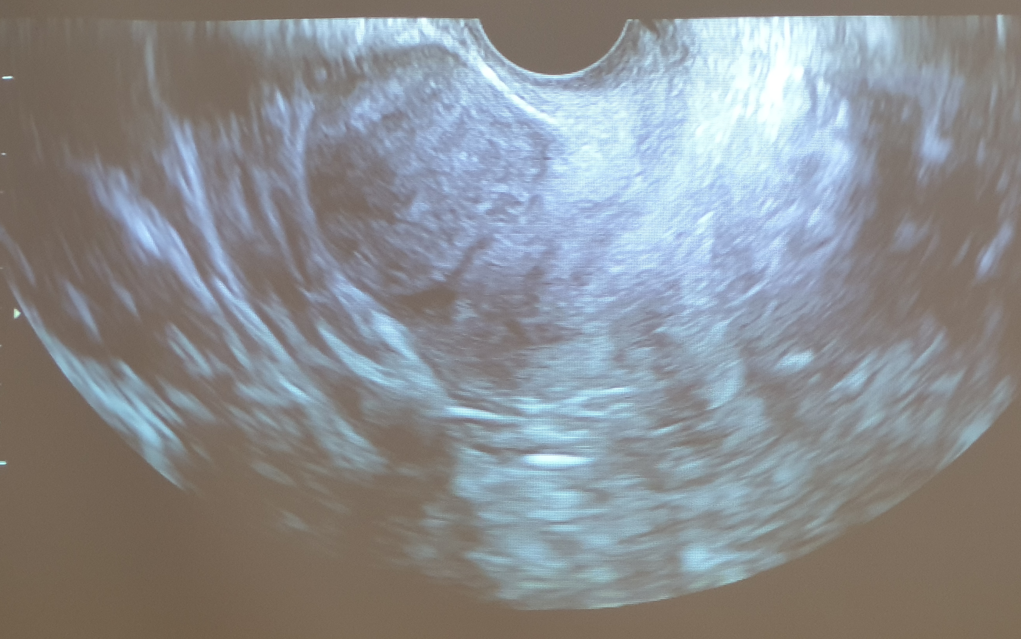
Ecografía transvaginal

Slide 4
Diagnóstico:
Mioma uterino susbseroso anterior

